Slide 1
Инвестиционный паспорт объекта
________________________________________________________________________________________________________________________________________
НАИМЕНОВАНИЕ ОБЪЕКТА: Часть жилого дома, нежилые помещения 1 (первого) этажа
АДРЕС: г. Бендеры, ул. Крупской, 1

Slide 2
Характеристика инвестиционной площадки
Рекомендованное назначение | Производство, услуги, офис
Общая площадь инвестиционной площадки
Общая площадь строения | 330, 9 кв.м.
Электроснабжение | Нет
Газоснабжение | Нет
Водоснабжение и водоотведение | Нет
Транспортные коммуникации
Форма собственности | Объект находится в муниципальной собственности
Форма взаимодействия с инвестором:
Аренда | Да
Продажа | Нет
Совместная деятельность | Да

Slide 3
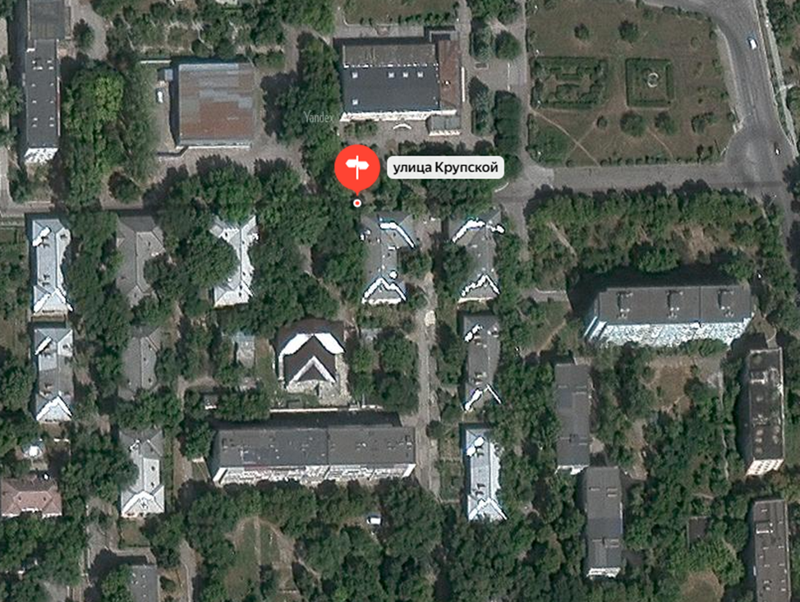
Местонахождение объекта

Slide 4
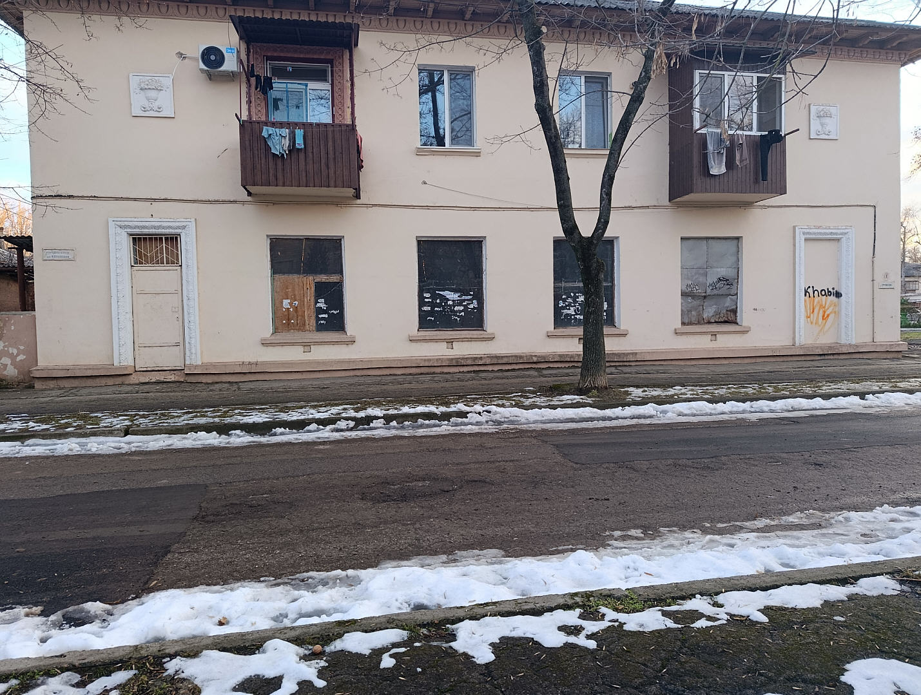
Фотогалерея

